Slide 1
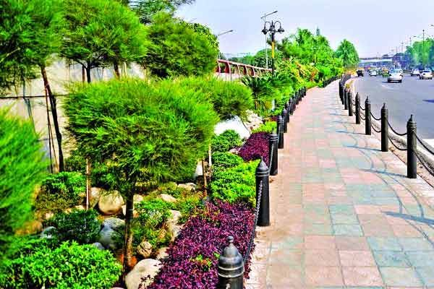
সকলকে শুভেচ্ছা

Slide 2
পরিচিতি
শিক্ষক পরিচিতি
শিবানন্দ বিশ্বাস
সহকারী শিক্ষক কম্পিউটার
সুন্দলী মাধ্যমিক বালিকা বিদ্যালয় অভয়নগর, যশোর।
মোবাইল নং- ০১৭২৫৪৫২৩৭৭
ই-মেইল- shibanandabiswas@gmail.com
পাঠ পরিচিতি
বিষয়ঃ বাংলা ব্যাকরণ
শ্রেণিঃ ৬ষ্ঠ
অধ্যায়ঃ দ্বিতীয়
পাঠ শিরোনামঃ যুক্ত ব্যঞ্জনবর্ণ ও বিশ্লেষণ।

Slide 3
নিচের শব্দ গুলোকে একত্রে কী বলা হয়?
পদ্ম সম্মান রত্ন
ক্লান্ত রক্ত শক্তি
যুক্ত বর্ণ

Slide 4
যুক্ত ব্যঞ্জনবর্ণ
ও বিশ্লেষণ।

Slide 5
শিখন ফল ১। যুক্ত ব্যঞ্জন বর্ণের প্রকারভেদ ব্যাখ্যা করতে পারবে। ২। যুক্ত ব্যঞ্জন বর্ণ বিশ্লেষণ করতে পারবে।

Slide 6
বিপন্ন পন্থা সজ্জন বন্ধ উচ্চ
শক্ত সম্মান
উপরের যুক্ত ব্যঞ্জন গুলোর মধ্যে পার্থক্য কী?
যুক্ত ব্যঞ্জন দুই প্রকার
১। দ্বিত্ব ব্যঞ্জন
বিপন্ন (ন+ন), সজ্জন (জ+জ),
উচ্চ (চ+চ), সম্মান (ম+ম)।
২। সাধারণ যুক্ত ব্যঞ্জন
পন্থা (ন+থ), বন্ধ (ন+ধ),
শক্ত (ক+ত)।

Slide 7
একক কাজ
দুই প্রকার যুক্ত ব্যঞ্জনের ৪টি করে শব্দ লিখ?

Slide 8
সাধারণ যুক্ত ব্যঞ্জন কয়েক রকমের
দুটি ব্যঞ্জনের সংযোগ : ক+ত=ক্ত - রক্ত,
দ+ধ=দ্ধ-বৃদ্ধ।
তিনটি ব্যঞ্জনের সংযোগ:জ+জ+ব=জ্জ্ব-উজ্জ্বল,
ম+প+র=ম্প্র-সম্প্রসারণ।
চারটি ব্যঞ্জনের সংযোগ: ন+ত+র+য=ন্ত্র্য
সাতন্ত্র্য।

Slide 9
ঙ্খ (ঙ+খ)- শঙ্খ, স্ত (স+ত)- রাস্তা, ন্দ (ন+দ)-সুন্দর।
ক্র (ক+র)- চক্র, হ্ম (হ+ম)- ব্রহ্ম, ত্র (ত+র)- পত্র।
চেনা বা শনাক্তকরণের সুবিধা বা অসুবিধার দিক থেকে যুক্তব্যঞ্জন দু-প্রকারের নির্দেশ করা হয়-
(ক) স্বচ্ছ যুক্তব্যঞ্জন –
যেসব যুক্তব্যঞ্জনের মধ্যকার প্রতিটি বর্ণের রূপ স্পষ্ট। যেমন- শঙ্খ, পশ্চিম, কম্পন।
(খ) অস্বচ্ছ যুক্তব্যঞ্জন-
যেসব যুক্তব্যঞ্জনের মধ্যকার সব কটি বা কোনো কোনো বর্ণের রূপ স্পষ্ট নয়। যেমন- লক্ষ, মঞ্চ, নেত্র, শিক্ষা, পঞ্চাশ, উত্থান, চক্র।

Slide 10
ক্ত=ক+ত : শক্ত ক্ষ=ক+ষ : লক্ষ
ঙ্ক=ঙ+ক : অঙ্ক ঙ্গ=ঙ+গ : বঙ্গ
জ্ঞ=জ+ঞ : জ্ঞান ঞ্চ=ঞ+চ : মঞ্চ
দ্ধ=দ+ধ : দগ্ধ ষ্ণ=ষ+ণ :বিষ্ণু
এটাকে একত্রে কী বলা হয়?
যুক্তব্যঞ্জন বর্ণ বিশ্লেষণ

Slide 11
দলীয় কাজ
১। সাধারণ যুক্তব্যঞ্জনের গুরুত্ব ৫টি বাক্যে বিশ্লেষণ কর।

Slide 12
মূল্যায়ন
১। যুক্তব্যঞ্জন কয় প্রকার?
২। প্রতিটি যুক্তব্যঞ্জনের ১টি করে উদাহারন দাও?
৩। যুক্তব্যঞ্জন বিশ্লেষণের ২টি গুরুত্ব বল?

Slide 13
বাড়ির কাজ
বাংলা ব্যাকরণে যুক্তব্যঞ্জনের গুরুত্ব ব্যাখ্যা কর।

Slide 14
সকলকে ধন্যবাদ

